Slide 1
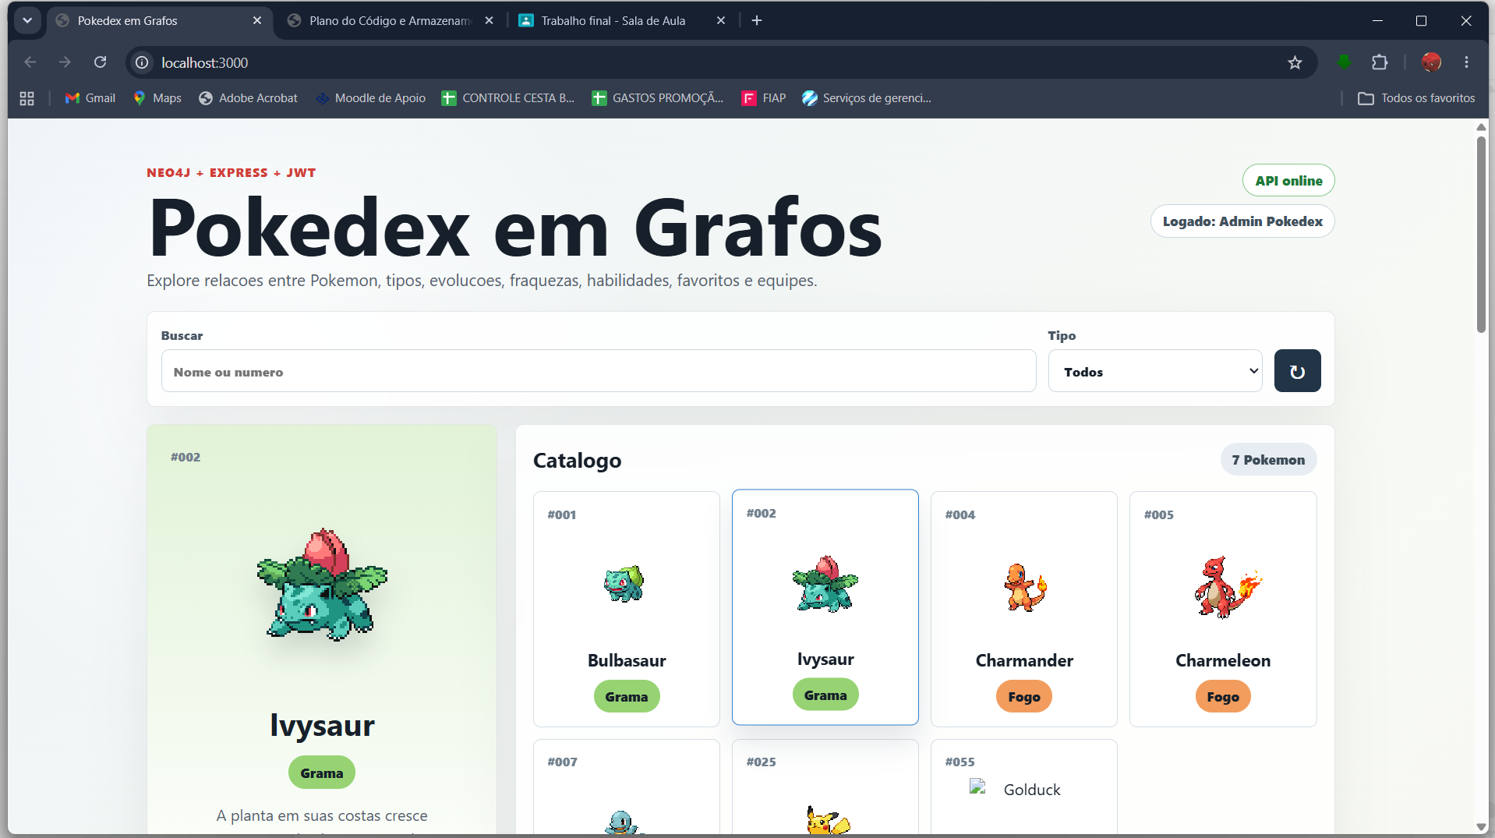
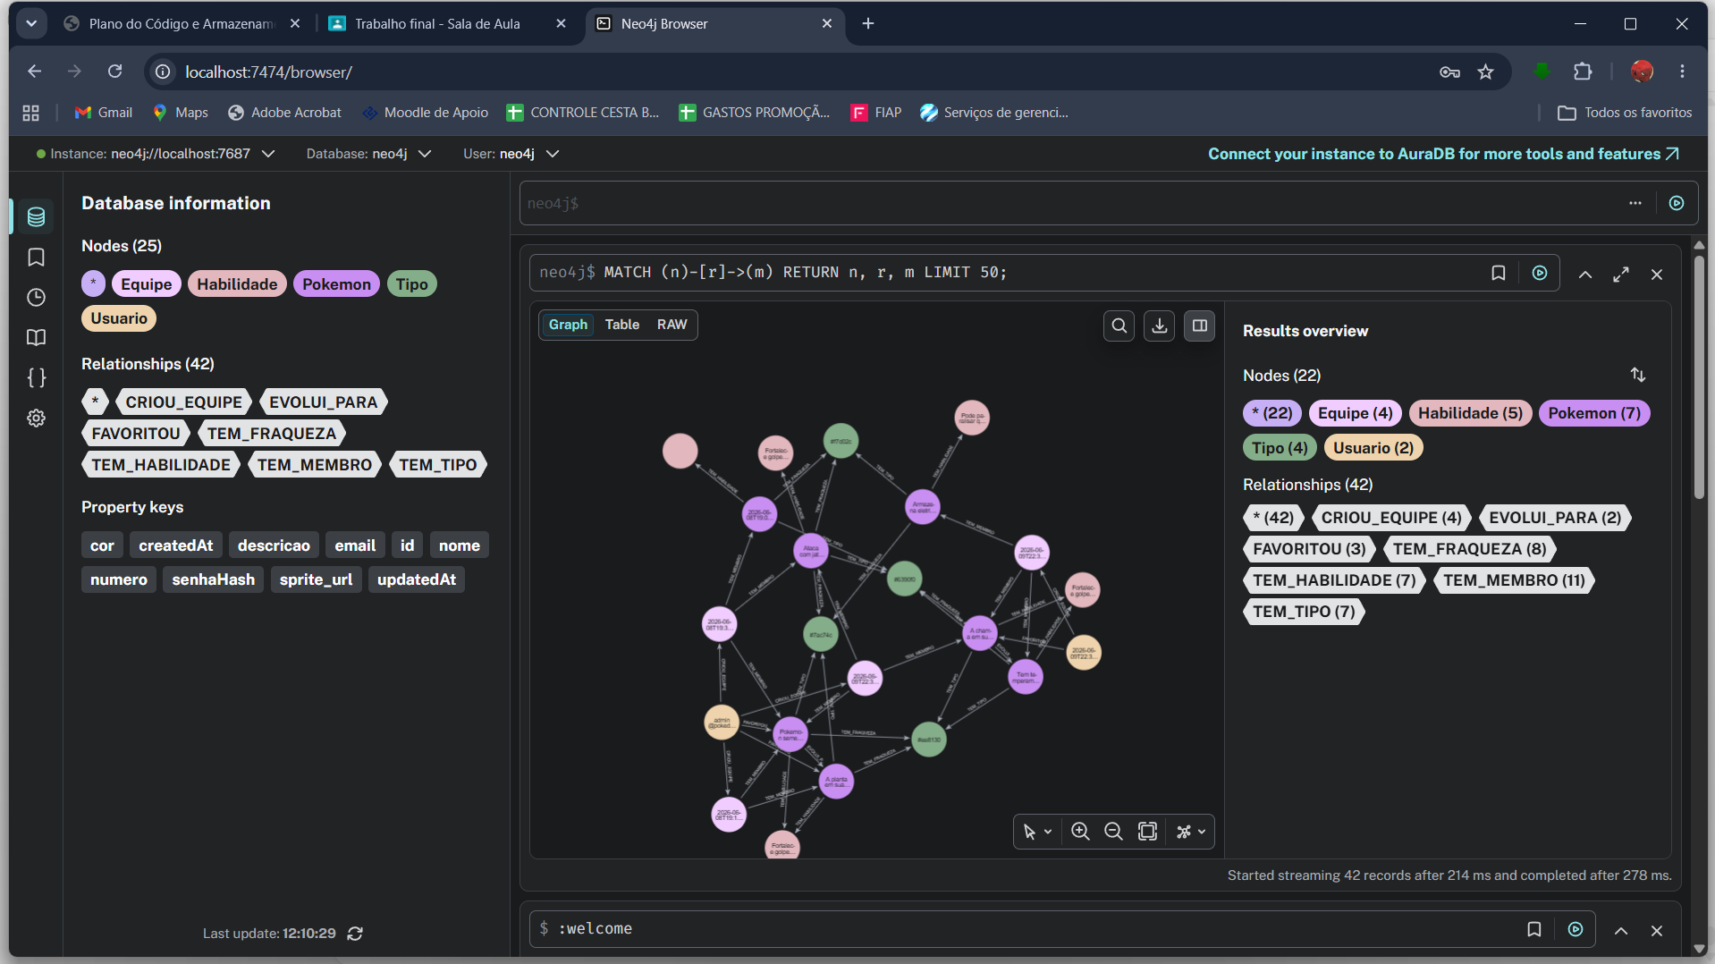
NEO4J + EXPRESS + DOCKER
Pokedex em Grafos
com Docker
Uma explicação guiada sobre como a aplicação foi empacotada, executada em containers e conectada ao banco Neo4j.
Integrantes: Kaique, Gustavo, Pedro, Matheus e Peterson
01
Notes:
Comece explicando que a apresentação não é apenas sobre a tela da Pokedex. O foco principal é mostrar como a aplicação foi organizada para rodar em Docker, com aplicação e banco em containers separados.

Slide 2
POKEDEX EM GRAFOS COM DOCKER
Por que usamos Docker neste projeto?
O Docker permite executar a aplicação em um ambiente padronizado, independente das configurações da máquina.
A aplicação e o banco Neo4j ficam isolados em containers, mas conectados por uma rede própria.
O Docker Compose reduz o processo de execução a um comando principal: docker compose up --build.
Com volumes, os dados do banco podem continuar existindo mesmo quando o container é reiniciado.
Ideia principal
Em vez de depender de instalações manuais, o projeto descreve sua infraestrutura em arquivos.
O que o professor deve ver
Containers ativos, imagem criada, portas publicadas, rede personalizada e volumes persistentes.
Resultado esperado
A Pokedex abre no navegador e o Neo4j mostra os dados armazenados como grafo.
02
Notes:
Aqui vale falar de forma simples: Docker é a embalagem do ambiente. Ele evita que o projeto dependa de versões instaladas manualmente na máquina de apresentação.

Slide 3
POKEDEX EM GRAFOS COM DOCKER
Arquitetura geral do ambiente
Navegador
Container app
Container Neo4j
Volume
Usuário acessa localhost:3000/app
Backend Express + frontend compilado
Banco de dados em grafo
Persistência dos dados
Rede Docker personalizada: pokedex_net
Dentro dessa rede, o backend não usa localhost para encontrar o banco. Ele usa o nome do serviço: neo4j.
03
Notes:
Explique o fluxo: navegador chama o app na porta 3000, o backend consulta o banco pelo protocolo Bolt, e o banco grava em volume. Esse slide ajuda a conectar Docker com o funcionamento real da aplicação.

Slide 4
POKEDEX EM GRAFOS COM DOCKER
Dockerfile: a imagem da aplicação
FROM node:20-alpine AS frontend-build
WORKDIR /app/frontend
COPY frontend/package*.json ./
RUN npm ci
COPY frontend/ ./
RUN npm run build
FROM node:20-alpine AS app
WORKDIR /app
ENV NODE_ENV=production
COPY backend/package*.json ./backend/
RUN cd backend && npm ci --omit=dev
COPY backend ./backend
COPY --from=frontend-build /app/frontend/dist ./frontend/dist
WORKDIR /app/backend
EXPOSE 3000
CMD ["npm", "start"]
A primeira etapa compila o frontend.
A segunda etapa prepara o backend para produção.
O resultado final junta o backend com a pasta dist do frontend.
Quando o container inicia, ele executa npm start e escuta na porta 3000.
Como explicar
O Dockerfile funciona como a receita da imagem: ele diz qual base usar, quais arquivos copiar, quais dependências instalar e qual comando iniciar.
04
Notes:
Não precisa decorar linha por linha, mas precisa entender a lógica. Diga que multi-stage build evita misturar a etapa de construção do frontend com a etapa final de execução.

Slide 5
POKEDEX EM GRAFOS COM DOCKER
Docker Compose: dois serviços trabalhando juntos
services:
neo4j:
image: neo4j:5-community
container_name: pokedex-neo4j
environment:
NEO4J_AUTH: neo4j/pokedex123
ports:
- "7474:7474"
- "7687:7687"
volumes:
- neo4j_data:/data
- neo4j_logs:/logs
networks:
- pokedex_net
app:
build: .
container_name: pokedex-app
depends_on:
- neo4j
restart: on-failure
Serviço neo4j
É o banco em grafo. Publica a porta 7474 para o navegador e a porta 7687 para o backend.
Serviço app
É a aplicação. A imagem é construída pelo Dockerfile e o container publica a porta 3000.
Compose
Coordena tudo: serviços, portas, variáveis de ambiente, volumes e rede.
05
Notes:
Mostre que o Compose não é código da aplicação; ele é a descrição do ambiente. É aqui que aparecem os dois serviços obrigatórios do trabalho.

Slide 6
POKEDEX EM GRAFOS COM DOCKER
Variáveis de ambiente e conexão com o banco
environment:
PORT: 3000
NEO4J_URI: bolt://neo4j:7687
NEO4J_USER: neo4j
NEO4J_PASSWORD: pokedex123
JWT_SECRET: pokedex_backend_dev_secret_2026
As configurações sensíveis não ficam fixas no código principal.
O backend lê a URI, usuário e senha a partir do ambiente do container.
O endereço bolt://neo4j:7687 funciona porque app e Neo4j estão na mesma rede Docker.
O JWT_SECRET é usado para assinar o token de autenticação do usuário.
const driver = neo4j.driver(
process.env.NEO4J_URI,
neo4j.auth.basic(
process.env.NEO4J_USER,
process.env.NEO4J_PASSWORD
)
);
06
Notes:
Esse é um bom momento para explicar por que localhost não é usado dentro do container. O Compose cria uma espécie de DNS interno: o nome do serviço vira endereço.

Slide 7
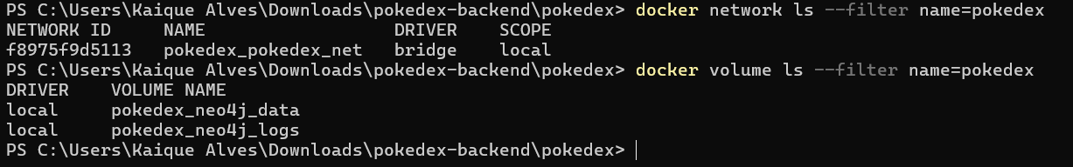
POKEDEX EM GRAFOS COM DOCKER
Rede e volumes: comunicação e persistência
Sem rede, os containers não teriam uma comunicação organizada entre si.
Sem volume, recriar o container do banco poderia apagar os dados armazenados.
A persistência é essencial para favoritos, equipes e dados cadastrados.
Rede personalizada
A rede pokedex_net permite que app e neo4j conversem pelo nome dos serviços.
Volumes persistentes
neo4j_data guarda os dados do banco; neo4j_logs guarda os registros do Neo4j.
07
Notes:
Use a imagem para mostrar que os nomes da rede e dos volumes realmente existem no Docker. Reforce que container é descartável, mas volume é feito para guardar dados.

Slide 8
POKEDEX EM GRAFOS COM DOCKER
Comandos básicos usados nos testes
docker run --rm hello-world
confirma que o Docker consegue executar uma imagem
docker compose up --build
constrói a imagem e sobe app + banco
docker ps
mostra os containers em execução
docker images
lista as imagens disponíveis
docker stop
para um container
docker rm
remove um container parado
Como apresentar
Não é necessário executar todos demoradamente; mostre os prints ou rode os principais para comprovar que o ambiente funciona.
08
Notes:
Explique cada comando pelo objetivo, não apenas pelo nome. O professor quer ver evidência de execução, então os prints e os comandos no terminal são importantes.

Slide 9
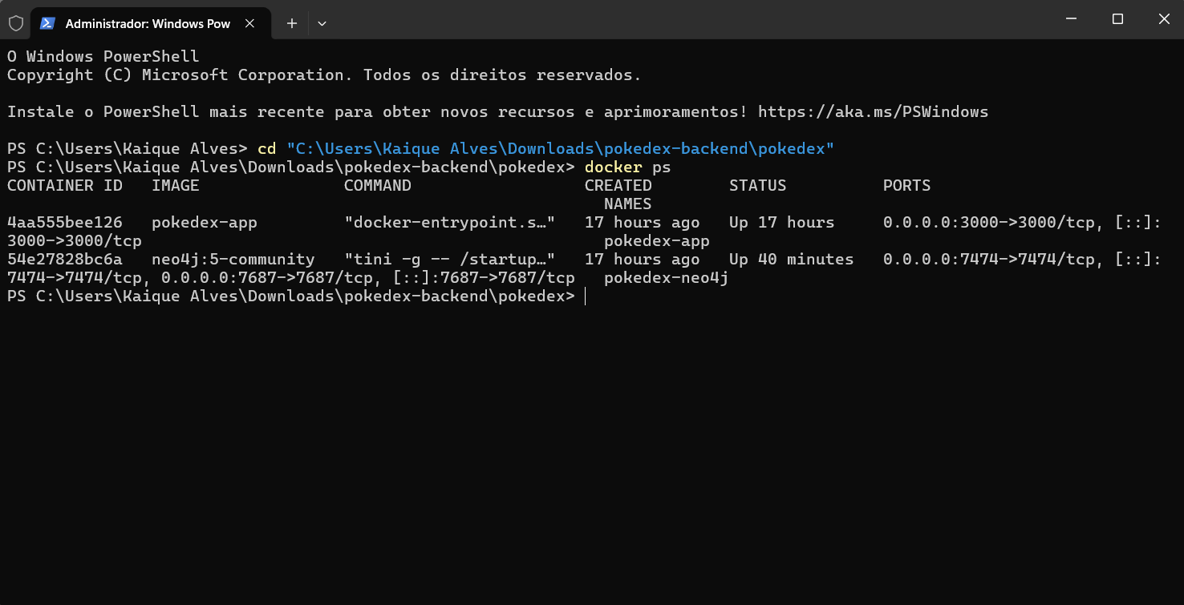
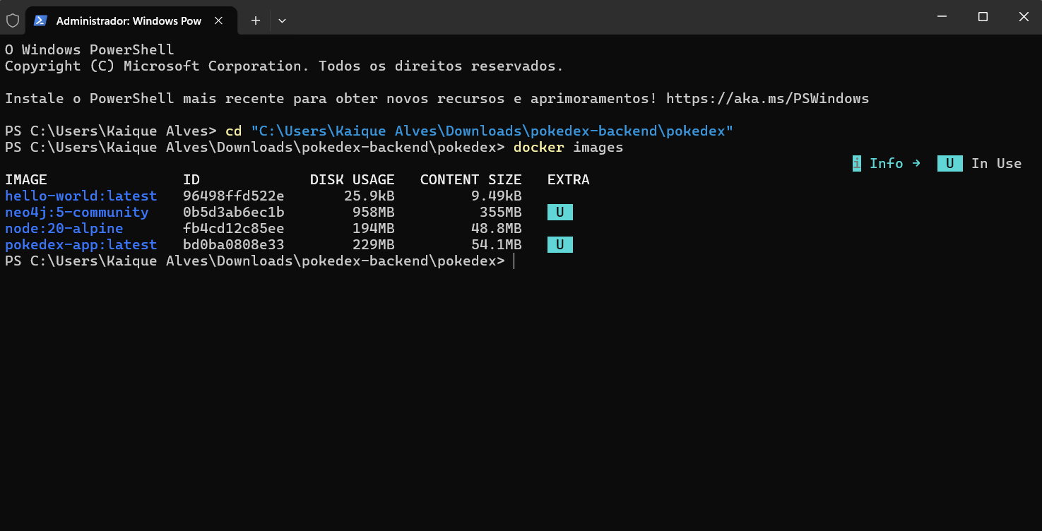
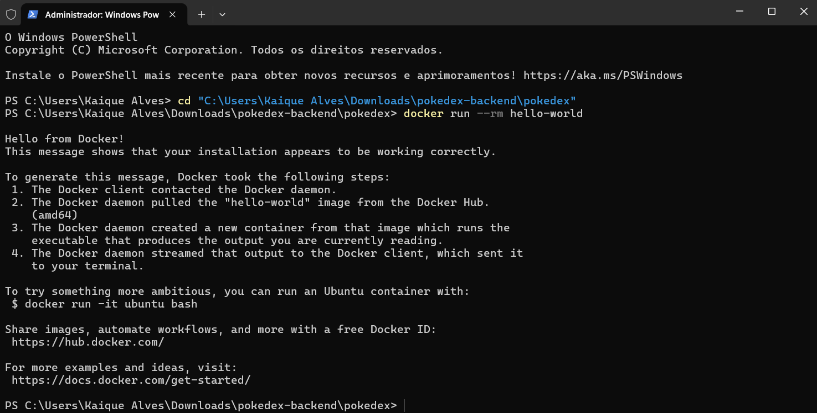
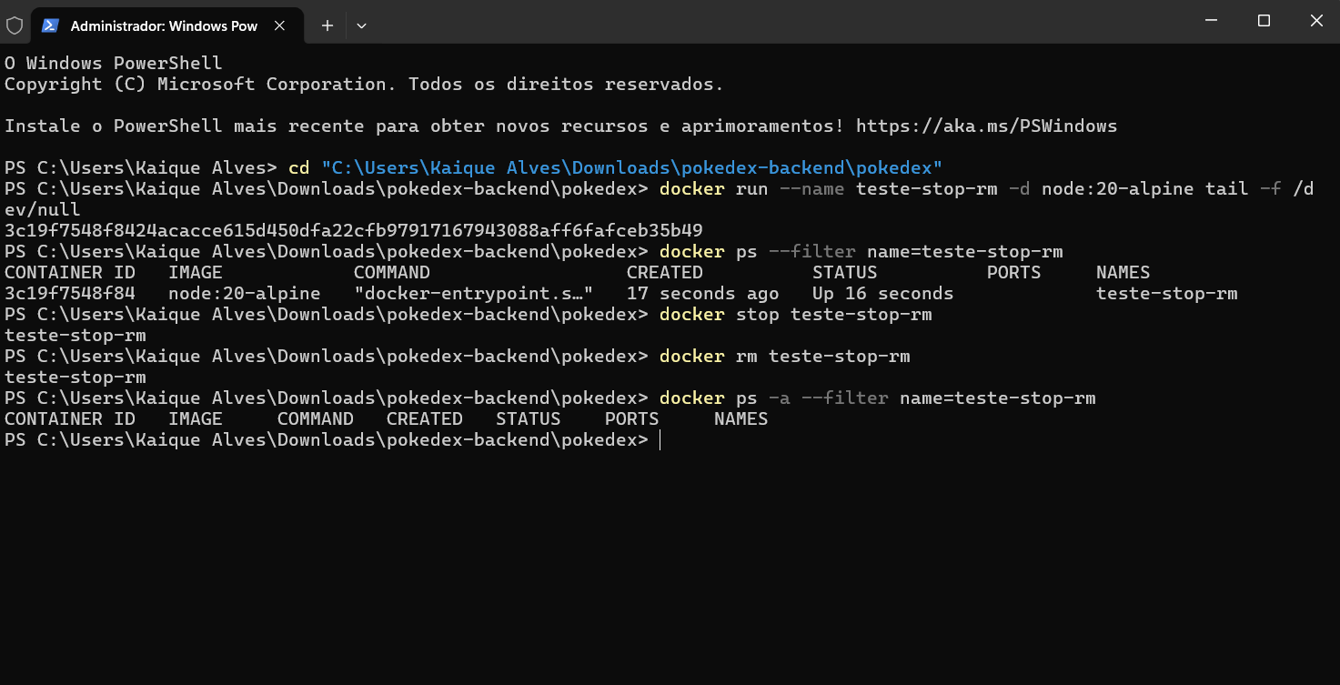
POKEDEX EM GRAFOS COM DOCKER
Evidências: Docker em execução
09
Notes:
Aqui você pode dizer que essas telas comprovam que o Docker executa containers, lista imagens e controla o ciclo de vida deles. O docker ps mostra app e Neo4j ativos.

Slide 10
POKEDEX EM GRAFOS COM DOCKER
Backend dentro do container app
app.js inicializa o servidor Express, configura rotas e serve o frontend compilado.
database.js abre a conexão com o Neo4j usando variáveis de ambiente.
seed.js cria dados iniciais para o grafo aparecer populado.
controllers concentram as regras de login, Pokémon, favoritos, equipes e grafo.
middlewares validam token JWT, tratam erros, logs e entradas inválidas.
Autenticação
bcrypt protege a senha; JWT identifica o usuário nas próximas requisições.
Favoritos
O usuário se relaciona com Pokémon por FAVORITOU.
Equipes
O usuário cria uma Equipe, e a equipe recebe membros Pokémon.
10
Notes:
A explicação aqui deve conectar código com Docker: todo esse backend roda dentro do container app. Mostre que o backend não salva dados em arquivo local; ele manda para o Neo4j.

Slide 11
POKEDEX EM GRAFOS COM DOCKER
Como os dados são armazenados em grafo
(u:Usuario)-[:FAVORITOU]->(p:Pokemon)
(u:Usuario)-[:CRIOU_EQUIPE]->(e:Equipe)
(e:Equipe)-[:TEM_MEMBRO]->(p:Pokemon)
(p:Pokemon)-[:TEM_TIPO]->(t:Tipo)
(p:Pokemon)-[:EVOLUI_PARA]->(p2:Pokemon)
(p:Pokemon)-[:TEM_FRAQUEZA]->(t:Tipo)
(p:Pokemon)-[:TEM_HABILIDADE]->(h:Habilidade)
No Neo4j, o dado mais importante não é apenas o cadastro isolado, mas também a relação entre os elementos.
Exemplo de leitura
Um Pokémon pode ter tipo, fraqueza, habilidade e evolução; um usuário pode favoritar ou montar equipes.
11
Notes:
Compare com tabela de forma simples: em grafo, a relação aparece como parte central do modelo. Mostre o Neo4j Browser como prova visual desses nós e relacionamentos.

Slide 12
POKEDEX EM GRAFOS COM DOCKER
Aplicação funcionando no navegador
A porta 3000 do container é publicada na máquina local.
O navegador acessa a tela da Pokedex em localhost:3000/app.
A indicação API online mostra que o frontend está conseguindo conversar com o backend.
As ações de login, favoritos e equipes dependem do backend e do banco Neo4j.
12
Notes:
Esse slide é a demonstração mais fácil de entender para quem não conhece Docker. Explique que a tela bonita é só a ponta; por trás estão os containers e o banco.

Slide 13
POKEDEX EM GRAFOS COM DOCKER
Divisão da fala entre os 5 integrantes
Kaique
Introdução, objetivo do projeto e visão geral da arquitetura Docker.
Gustavo
Dockerfile: imagem da aplicação, multi-stage build e porta 3000.
Pedro
Docker Compose: serviços app e neo4j, variáveis e portas.
Matheus
Comandos de teste, docker ps, images, stop, rm, redes e volumes.
Peterson
Backend, seed, controllers e armazenamento dos dados em grafo.
13
Notes:
Esse slide serve para organizar a apresentação e evitar repetição. Cada pessoa deve falar da sua parte, mas todas devem entender a sequência geral.

Slide 14
POKEDEX EM GRAFOS COM DOCKER
Fechamento: o que o projeto comprova
A aplicação possui Dockerfile funcional e gera uma imagem personalizada.
O ambiente é multi-container, com aplicação e banco separados.
O Docker Compose automatiza serviços, portas, variáveis, rede e volumes.
O Neo4j guarda os dados como grafo e mantém persistência por volume.
Os prints e comandos comprovam a execução do ambiente e da aplicação.
Mensagem final
O sistema não foi apenas desenvolvido; ele foi preparado para rodar de forma reproduzível em containers.
Demonstração
Terminal + navegador + Neo4j Browser mostram que o ambiente está funcionando.
Aprendizado
Docker separa aplicação, banco e infraestrutura de uma forma organizada.
14
Notes:
Finalize com segurança: o trabalho atende aos pontos principais de Docker exigidos. Se houver pergunta, volte aos slides de Compose, rede e volume.

